Slide 1
Trabajo de titulación previo a la obtención del título de
magister en recreación Y tiempo libre
AUTORA: LIC. KAREN NATASHA MACAO MINGA
DIRECTOR: PhD. DANILO CHARCHABAL PEREZ

Slide 2
TEMA:
LAS ACTIVIDADES FÍSICO-RECREATIVAS, ENFOCADAS A DISMINUIR EL SEDENTARISMO DE LOS ESTUDIANTES DEL CICLO VIII DE LA CARRERA DE DERECHO DE LA UNIVERSIDAD NACIONAL DE LOJA

Slide 3
RESUMEN
Objetivo general
Determinar los niveles de sedentarismo en los estudiantes del VIII ciclo de la carrera de Derecho
La investigación se basó en el modelo mixto (cualitativo y cuantitativo)
La población del VIII ciclo de la carrera de Derecho de la Universidad Nacional de Loja y la muestra se consideró de tipo intencional constituyendo el grupo completo a relación de 122 estudiantes
Resultados
Pre test 59, 92%
58,33%
Pos test 9,80
34,40
55,80%

Slide 4
PLANTEAMIENTO DEL PROBLEMA
SEDENTARISMO
ENFERMEDADES CRÓNICAS
ENCUESTA NACIONAL DE SALUD Y NUTRICIÓN
NIVELES DE ACTIVIDAD FÍSICA
POCA MOVILIDAD ARTICULAR

Slide 5
FORMULACIÓN DEL PROBLEMA
Actividades Físico-Recreativas
Sedentarismo
¿CÓMO?

Slide 6
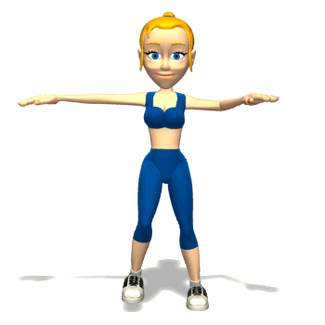
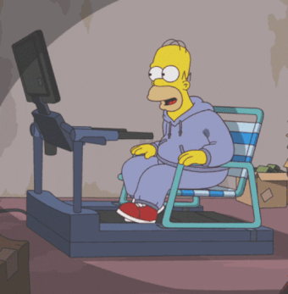
ALCANCES Y LÍMITES
Alcances
Aportes
Límites

Slide 7
OBJETIVOS
GENERAL
Determinar el impacto
ESPECÍFICOS
Fundamentar
Diagnosticar
Proponer
Aplicar

Slide 8
HIPÓTESIS
El programa de actividades físico- recreativas incide en disminución de los niveles de sedentarismo en los estudiantes de VIII ciclo de la carrera de Derecho de la Universidad Nacional de Loja

Slide 9
JUSTIFICACIÓN
RAZONES
- Alto nivel de sedentarismo que se manifiesta en los jóvenes
IMPORTANCIA
Contribuirá a fomentar una cultura de movimiento, gozo de las diversas actividades que componen el programa recreativo.
FACTIBILIDAD
-Fuentes bibliográficas
-Recursos y medios necesarios
-Colaboración de los estudiantes universitarios y la dirección de la carrera de Derecho
BENEFICIARIOS
-Estudiantes universitarios de la carrera de Derecho de la Universidad Nacional de Loja
-Carrera de Pedagogía de la Actividad Física y Deporte
-Universidad Nacional de Loja

Slide 10
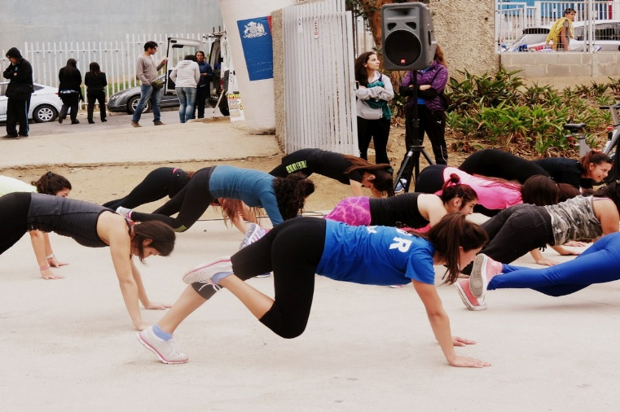
VARIABLES DE ESTUDIO
VARIABLE INDEPENDIENTE
RECREACIÓN
VARIABLE DEPENDIENTE
SEDENTARISMO

Slide 11
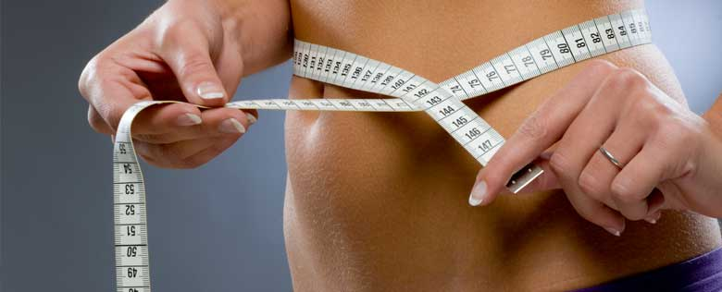
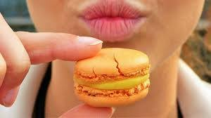
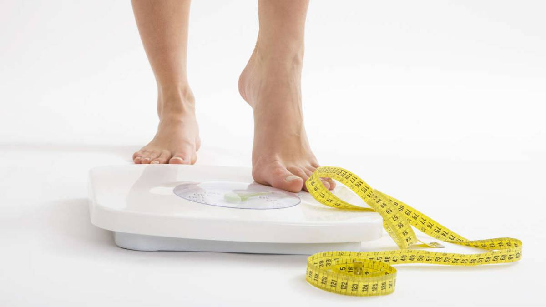
MARCO TEÓRICO
ACTIVIDAD FÍSICA RECREATIVA
Aranceta (2004) manifiesta: “Desde el punto de vista médico la actividad física se define como el movimiento corporal producido por los músculos esqueléticos que requiere consumo de energía”
Puede ayudar a

Slide 12
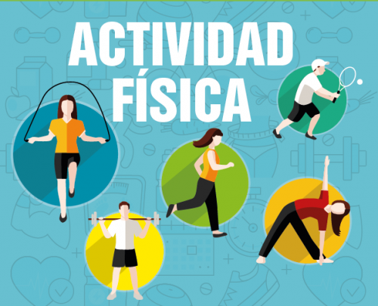
MARCO TEÓRICO
La cantidad de actividad física que una persona realiza depende:
Frecuencia
Tiempo
Intensidad
Tipo

Slide 13
MARCO TEÓRICO
BENEFICIOS DE LA RECREACIÓN
Según Schaufeli 1999:
Según (Ferreira et al. (2016) expresa:
Bienestar Corporal
Voluntad para alcanzar un objetivo
Trabajo en equipo
Actitudes de solidaridad
Responsabilidad
Aprender a compartir
Psicológicos
Fisiológicos

Slide 14
MARCO TEÓRICO
SEDENTARISMO
El Sedentarismo, “sedentario” desde el campo de la salud es normalmente definido como “aquellas actividades que requieren de un bajo gasto energético que ocurre mientras estas sentado o tumbado” (Pate, O’Neill, y Lobelo, 2011). Desde el campo de las ciencias del deporte y del ejercicio, una persona sedentaria es definida “como aquella que tienen bajos niveles de actividad física moderada-vigorosa” (Sedentary Behaviour Research Network, 2012).
IMPACTO

Slide 15
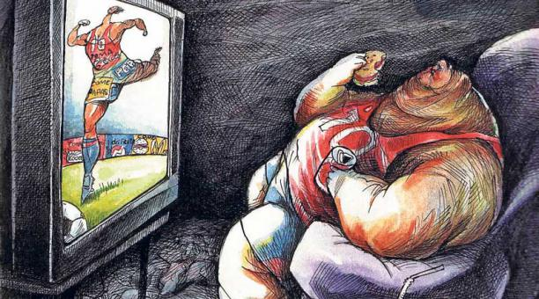
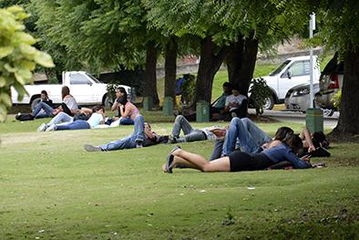
MARCO TEÓRICO
PREVALENCIA DEL SEDENTARISMO
El sedentarismo y la inactividad física son considerados factores de estilos de vida que afectan la carga global de enfermedad. Se estima que en el mundo existe un billón de adultos con sobrepeso y sedentarios, de los cuales 310 millones pueden ser clasificados como sedentarios.

Slide 16
METODOLOGÍA
Estudio cuali - cuantitativo con enfoque descriptivo
El diseño de investigación es pre-experimental
Métodos
Técnicas e instrumento
-Observación directa
-Encuesta
-Evaluación del sedentarismo de Pérez-Rojas-García (modificación de la Prueba de Manero)
Universo de estudio y muestra
Estudiantes de la carrera de Derecho, ciclo VIII de la Universidad Nacional de Loja integrado por 122 alumnos.
Muestreo Intencional

Slide 17
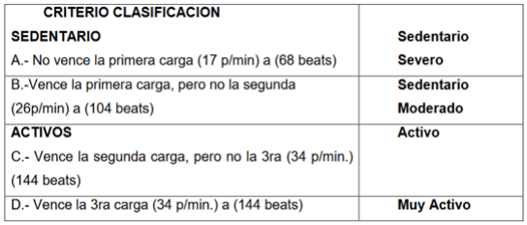
TEST DE SEDENTARISMO PÉREZ-ROJAS-GARCÍA

Slide 18
ANÁLISIS DE LOS RESULTADOS
PRE TEST
Niveles por género en el diagnóstico inicial, para la primera carga y primer nivel de 17 pasos/min.
Se pudo comprobar que en la primera dimensión no sobrepasaron la primera carga y primer nivel de 17 pasos/min, un total de 20 estudiantes de género masculino que representa un 59,92%, evaluándolos de sedentarios severos. En el caso del sexo femenino aplicando la misma dimensión se pudo comprobar que existen 49 estudiantes del género femenino que se evalúan de sedentarias severas y representan el 58,33 %.

Slide 19
ANÁLISIS DE LOS RESULTADOS
Por rango de edades en el diagnóstico Inicial. Después de aplicada la dimensión correspondiente
Se pudo comprobar que del conjunto de estudiantes con una edad comprendida entre 18 a 21 años, el 19,67% son diagnosticados como sedentarios severos y con el mismo resultado el 40,2% de estudiantes ubicados dentro del rango de 22 a 25 años. De forma similar, se evidenció que del conjunto de estudiantes con una edad comprendida entre 18 a 21 años, el 51,22% son evaluados como sedentarios moderados y con el mismo diagnostico se encuentra el 48,78% de estudiantes ubicados dentro del rango de 22 a 25 años.

Slide 20
ANÁLISIS DE LOS RESULTADOS
POS TEST
Niveles por género para la primera carga y primer nivel de 17 pasos/min.
Se pudo comprobar que en la primera dimensión sobrepasaron la primera carga y primer nivel de 17 pasos/min, un total de 3 estudiantes del género masculino que representan el 7,84%. En el caso del género femenino aplicando la misma dimensión se pudo comprobar que 9 estudiantes que representan el 10,71% que sobrepasaron la carga.

Slide 21
ANÁLISIS DE LOS RESULTADOS
Niveles por género para la segunda carga y segundo nivel de 24 pasos/min.
Se logró comprobar que en la segunda dimensión sobrepasaron la segunda carga y segundo nivel de 24 pasos/min, un total de 15 estudiantes del género masculino que representa el 39,47%. En el caso del género femenino aplicando la misma dimensión se pudo comprobar que 27 estudiantes que representan el 32,14% sobrepasaron la carga.

Slide 22
ANÁLISIS DE LOS RESULTADOS
Niveles por género para la tercera carga y tercer nivel de 34 pasos/min.
Se pudo comprobar que en la segunda dimensión sobrepasaron la tercera carga y tercer nivel de 34 pasos/min, un total de 20 estudiantes del género masculino que representan el 52,63%. En el caso del género femenino aplicando la misma dimensión se pudo comprobar que 48 estudiantes que representan el 57,14% que sobrepasaron la carga

Slide 23
ANÁLISIS DE LOS RESULTADOS
CUESTIONARIO PARA ESTUDIANTES PRE TEST
¿Practica actualmente alguna actividad físico-deportiva-recreativa fuera del horario escolar?
Se refleja que el 13,11% de los estudiantes practica actualmente alguna actividad físico-deportiva-recreativa fuera del horario escolar; el 9,01% practica varias actividades y el 77,87% no practica ninguno, esto confirma que el nivel de sedentarismo en los jóvenes estudiantes es bastante elevado

Slide 24
ANÁLISIS DE LOS RESULTADOS
¿Cuantas horas al día sueles jugar con juegos de ordenador, videoconsolas o estas conectado a internet por razones que no sean de estudio?
Se refleja que el 6,55% manifiesta de 2 a 3 horas; un 13,11% de 4 a 5 horas; el 11,48% más de 5 horas al día; y, el 68,85% no realiza por no poseer tiempo, es normal que la tecnología, el celular, internet y demás roban todo el tiempo a los jóvenes perjudicándolos en sus actividades de estudio generando una vida muy sedentaria, que en muchos casos repercute en problemas de salud.

Slide 25
ANÁLISIS DE LOS RESULTADOS
¿Cuál es el número de horas diarias a estudiar o hacer deberes?
Se observa que el 9,01% de los investigados estudia alrededor de 30 minutos; otro 75,41% estudia de 1 a 3 horas; y, un 15,57% estudia 4 o más horas, esto demuestra primero que de forma general realizan una planificación para estudiar, pero si analizamos las preguntas 1, 2 y 3, en realidad estos jóvenes mantienen una conducta sedentarias, ya que están en el aula y en casa más de 10 a 11 horas sentados y con un alto gasto mental, que se agudiza por la falta de ejercicios físicos y juegos recreativos, que le facilite un gasto de energía adecuado para su organismo, que le de movimiento y active sus músculos en sentido general.

Slide 26
ANÁLISIS DE LOS RESULTADOS
¿Cree usted necesario aplicar un programa de ejercicios fiscos y recreativos para mejorar su estado de sedentarismo en los estudiantes de Derecho de la Universidad Nacional de Loja?
Se observa que el 67,21% de los estudiantes manifiestan que sí es necesario aplicar un programa de ejercicios físicos y recreativos para disminuir el estado de sedentarismo de los estudiantes de Derecho de la Universidad Nacional de Loja, mientras que el 32,79% de los discentes no presentan una motivación real por transformar su vida sedentaria diaria; empleando otros medios que les son más interesantes para desarrollar su recreación aunque les genere estrés.

Slide 27
ANÁLISIS DE LOS RESULTADOS
CUESTIONARIO PARA ESTUDIANTES POS TEST
¿Practica actualmente alguna actividad físico-deportiva-recreativa fuera del horario escolar?
Los resultados reflejan que el 90,16% de los estudiantes practica actualmente varias actividades físico-deportiva-recreativas fuera del horario escolar y el 9,83% practica una actividad, esto confirma que en los estudiantes se ha despertado el interés por realizar actividades.

Slide 28
ANÁLISIS DE LOS RESULTADOS
¿Cuantas horas al día sueles jugar con juegos de ordenador, videoconsolas o estas conectado a internet por razones que no sean de estudio?
Se refleja que el 90,98% manifiesta que lo hace menos de media hora al día y el 9,01% una hora al día.
Pese a que actualmente la tecnología resulta imprescindible en algunos casos se evidencia que los estudiantes han logrado organizar mejor su tiempo y disminuir el empleo de dicha tecnología para tiempo de ocio.

Slide 29
ANÁLISIS DE LOS RESULTADOS
¿Cuál es el número de horas diarias a estudiar o hacer deberes?
Se puede observar que el 9,83% de los investigados estudia alrededor de 30 minutos y el 90,16% lo realiza de 1 a 3 horas.

Slide 30
ANÁLISIS DE LOS RESULTADOS
¿Cree usted necesario aplicar un programa de ejercicios físicos y recreativos para mejorar su estado de sedentarismo en los estudiantes de Derecho de la Universidad Nacional de Loja?
Como se observa, el 100% de los estudiantes exponen que sí es necesario aplicar un programa de ejercicios físicos y recreativos para disminuir el estado de sedentarismo en los estudiantes de Derecho de la Universidad Nacional de Loja, evidenciándose la satisfacción que han sentido al implementar en su ida diaria actividades físicas y recreativas, que sin duda alguna les permitirá transformar su vida y cuidar su salud.

Slide 31
PROPUESTA IMPLEMENTADA
PROGRAMA DE ACTIVIDADES FISICAS – RECREATIVAS PARA DISMINUIR LOS NIVELES DE SEDENTARISMO EN LOS ESTUDIANTES DE LA CARRERA DE DERECHO DE LA UNIVERSIDAD NACIONAL DE LOJA
La implantación del programa de actividades físicas recreativas para los estudiantes de la Carrera de Derecho de la Universidad Nacional de Loja, tiene una gran importancia, ya que hemos podido comprobar a través de la observación, que es una necesidad la práctica de estas actividades de forma sistemática.
Estas actividades planificadas garantizaron que los estudiantes durante el programa tengan un ambiente activo, creativo, expresivo, solidario enmarcado en la educación en y para el tiempo libre mediante la recreación física y recreativa.

Slide 32
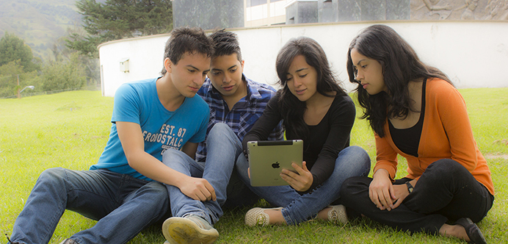
DISCUSIÓN
La investigación llevada a cabo permitió comprobar la necesidad de brindar especial atención a la disminución del sedentarismo
Del conjunto de estudiantes con una edad comprendida entre 18 a 21 años, el 19,67% son diagnosticados como sedentarios severos y con el mismo resultado el 40,2% de estudiantes ubicados dentro del rango de 22 a 25 años.
De forma similar, se evidenció que del conjunto de estudiantes con una edad comprendida entre 18 a 21 años, el 51,22% son evaluados como sedentarios moderados
Con el mismo diagnostico se encuentra el 48,78% de estudiantes ubicados dentro del rango de 22 a 25 años evidenciándose muchos problemas y poca cultura de la práctica de las actividades físicas, que han generado efectos muy complicados en las salud de los jóvenes universitarios en diferentes campos.

Slide 33
CONCLUSIONES
El mayor nivel de sedentarismo en los estudiantes de la carrera de Derecho de la Universidad Nacional de Loja, se ubican en la población que pasaron la primera carga y primer nivel de 17 pasos/min, un total de 20 estudiantes de género masculino que representa un 59,92%, evaluándolos de sedentarios severos. En el caso del sexo femenino aplicando la misma dimensión se pudo comprobar que existen 49 estudiantes del género femenino que se evalúan de sedentarias severas y representan el 58,33 %.
En el sexo masculino hay un 51,22% de sedentario severos, mientras que en el sexo femenino hay un 80, 33% de sedentarios severo, lo que quiere decir que el sexo femenino es más sedentario que el masculino, fundamentalmente en las edades comprendidas entre 22 a 25 años.
Aplicado el Programa de Actividades Físicas y Recreativas, los resultados cambiaron ya que se logró que pasado la 3ra carga y tercer nivel de los 34 pasos/minutos, se disminuyera a 0% los estudiantes sedentarios severos, a 9,80 % los estudiantes en el nivel de sedentarios moderados, a un 34,40 % subieron a nivel de activos y un 55,80%, escalaron al nivel muy activo, lo que indica que el 91 % de los estudiantes dejaron de estar en los niveles de sedentarios moderados y severos.

Slide 34
RECOMENDACIONES
Se recomienda a la Dirección de la Carrera de Pedagogía de la Actividad Física y Deporte de la Universidad Nacional de Loja, realizar juegos deportivos, actividades fiscas recreativas, competencias internas de larga duración donde estén comprometido de forma obligatoria todos los estudiantes de la UNL.
Es pertinente realizar investigaciones similares, para continuar con esta línea de investigación en las demás Facultades de la Universidad Nacional de Loja, como medio de prevención dirigida a la práctica de actividades físicas y recreativas en los estudiantes universitarios
Es recomendable que la Carrera de Derecho replique las charlas/información de la influencia de las Actividades físicas en el sedentarismo y los cambios positivos logrados en la población investigada, como medio para adoptar un estilo de vida saludable.

Slide 35
Anexos PLAN DE ACTIVIDADES FÍSICO-RECREATIVAS

Slide 36
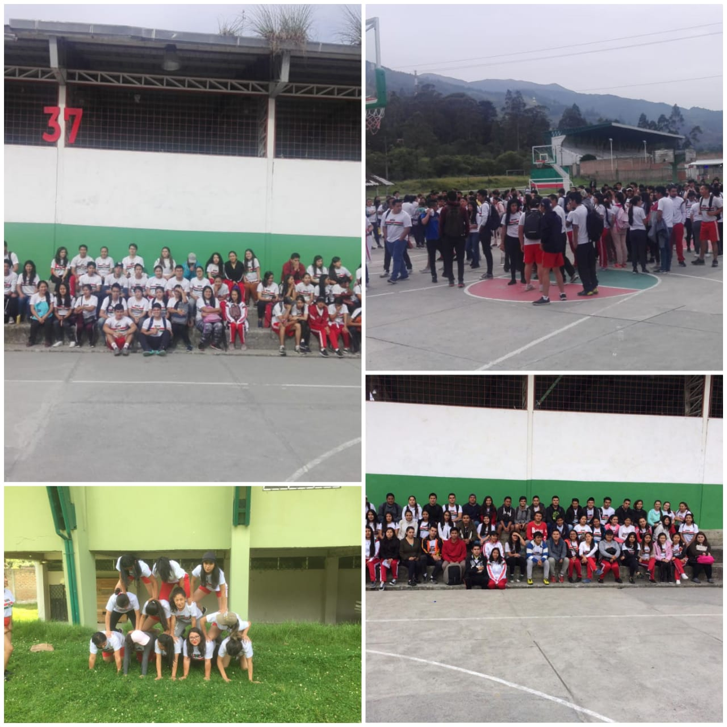
Anexos

Slide 37
Anexos

Slide 38
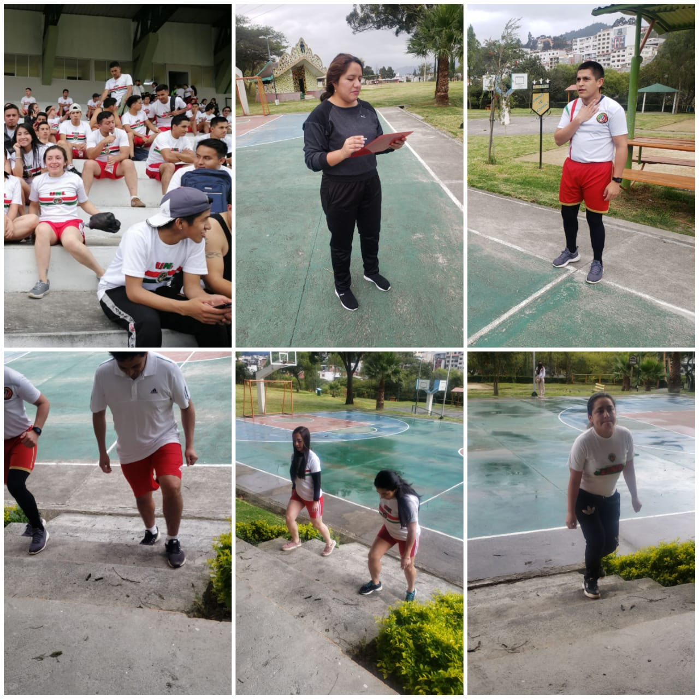
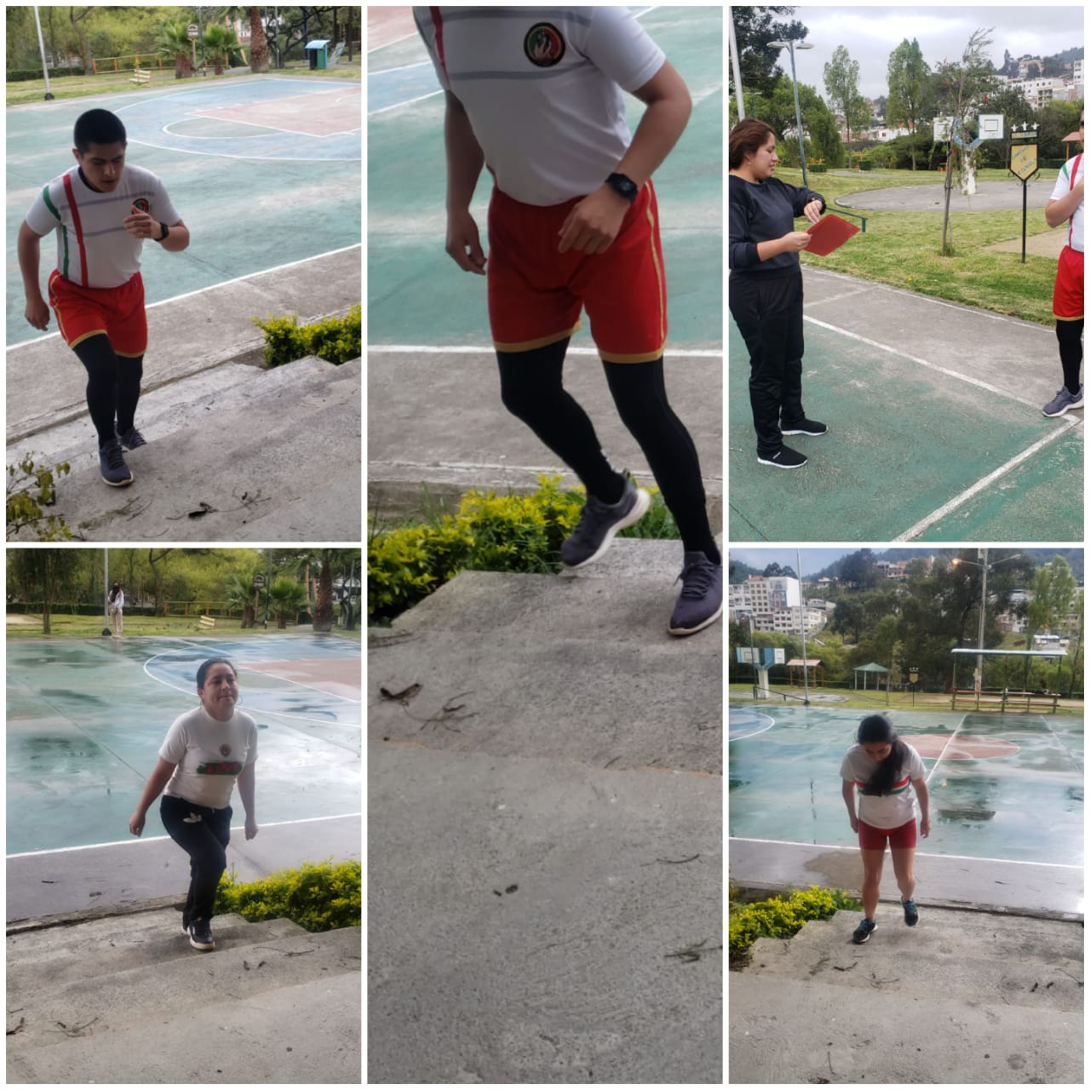
Anexos

Slide 39
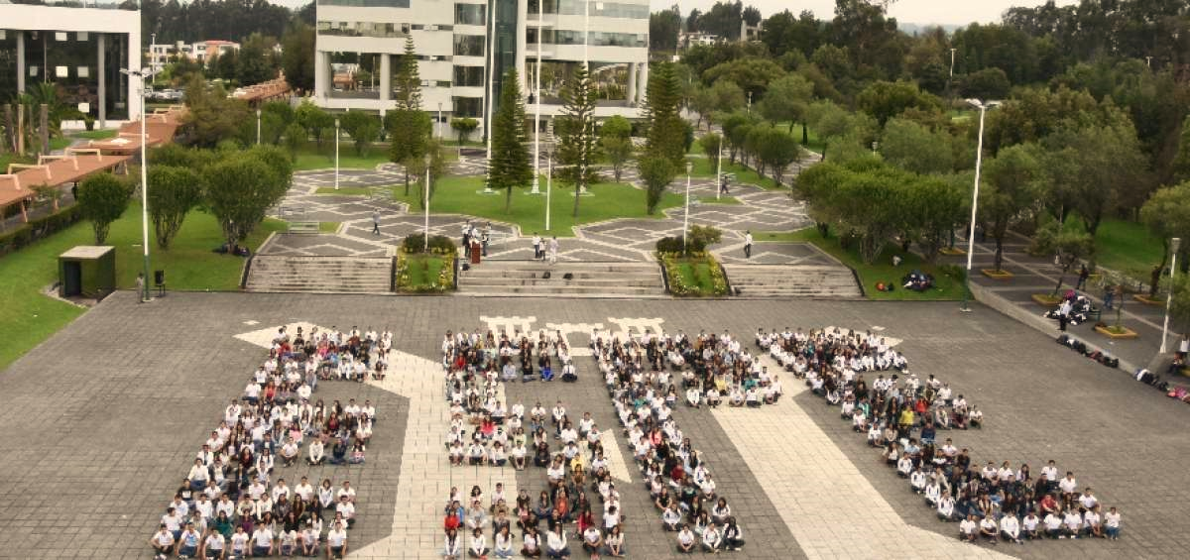
GRACIAS

